Slide 1
2013 Fall Semester SMP
Day 4 - Recursion

Slide 2
Contents
Data type with I/O
Function
Conditional statement
for statement
Pointer
Algorithm

Slide 3
Contents
Data type with I/O
Function
Normal Function
Conditional statement
Recursive Function
for statement
Pointer
Algorithm

Slide 4
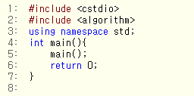
Recursion
Recursion is the process of repeating items in a self-similar way ( from wiki )
Recursive function is implemented in a programming language, whose implementation references itself
자기 자신을 호출하는 함수
Like..

Slide 5

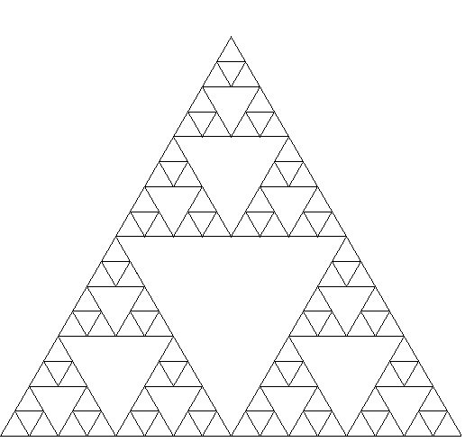
Recursion

Slide 6
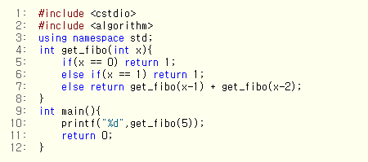

Recursion Example
Fibonacci number
재귀적으로 정의됨 ( Recurrence relation )
$F_{n}= F_{n−1}+ F_{n−2}$

Slide 7
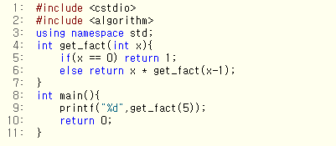

Recursion Example
Factorial
마찬가지로 점화식이 있음
$n!=n ×\left(n−1\right)!$

Slide 8
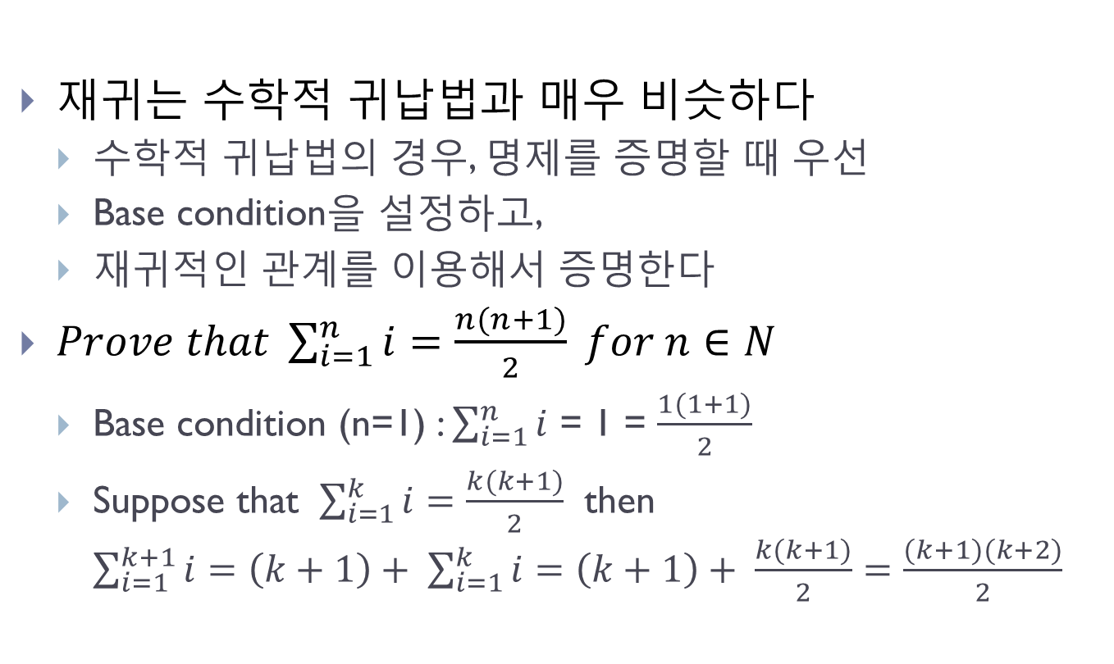
Recursion & Induction
재귀는 수학적 귀납법과 매우 비슷하다
수학적 귀납법의 경우, 명제를 증명할 때 우선
Base condition을 설정하고,
재귀적인 관계를 이용해서 증명한다
$Prove that \sum_{i=1}^{n}{i}=\frac{n(n+1)}{2} for n∈N$
Base condition (n=1) : $\sum_{i=1}^{n}{i}$ = 1 = $\frac{1(1+1)}{2}$
Suppose that $\sum_{i=1}^{k}{i}=\frac{k(k+1)}{2}$ then $\sum_{i=1}^{k+1}{i}=\left(k+1\right)+ \sum_{i=1}^{k}{i}=\left(k+1\right)+ \frac{k(k+1)}{2}=$ $\frac{(k+1)(k+2)}{2}$
By assumption

Slide 9
Recursion & Induction
N=1
N=2
N=3
N=4
N=5
N=6

Slide 10
Recursion & Induction
N=1
N=2
N=3
N=4
N=5
N=6

Slide 11
Recursion & Induction
N=1
N=2
N=3
N=4
N=5
N=6

Slide 12
Recursion & Induction
N=1
N=2
N=3
N=4
N=5
N=6

Slide 13
Recursion & Induction
재귀는 수학적 귀납법과 매우 비슷하다
But, 증명 순서가 반대
n = k-1 일 때 성립한다고 가정하면, n = k 일 때 성립한다.
당연히 초기조건이 있어야 함
Factorial을 다시 생각해보면…

Slide 14
Recursion & Induction
?
N=1
N=2
N=3
N=4
N=5

Slide 15
Recursion & Induction
?
N=1
N=2
N=3
N=4
N=5

Slide 16
Recursion & Induction
?
N=1
N=2
N=3
N=4
N=5

Slide 17
Recursion & Induction
?
N=1
N=2
N=3
N=4
N=5

Slide 18
Recursion & Induction
!!
N=1
N=2
N=3
N=4
N=5

Slide 19
Recursion & Induction
?
N=1
N=2
N=3
N=4
N=5

Slide 20
Recursion & Induction
!!
N=1
N=2
N=3
N=4
N=5

Slide 21
Recursion & Induction
?
N=1
N=2
N=3
N=4
N=5

Slide 22
Recursion & Induction
!!
N=1
N=2
N=3
N=4
N=5

Slide 23
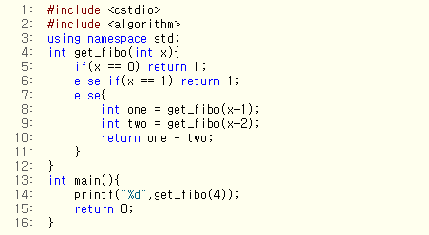
Recursion Implementation
Function Decl { Base Condition Process }

Slide 24
Recursion Implementation
우선, 함수의 정의를 세운다
귀납법에서 증명하고자 하는 명제를 세우는 것과 비슷
int get_fact(int x) : x! 를 계산하여 return하는 함수
int get_fibo(int x) : Fx 를 계산하여 return하는 함수
그리고 귀납법처럼 생각하여 식을 세운다
return x * get_fact(x-1)
return get_fibo(x-1) + get_fibo(x-2)
참 쉽죠?

Slide 25
Recursion
Recursion은 코딩을 함에 있어 첫 번째 난관
극뽁! 해야 인생이 편해집니다
착하게 삽시다
여러가지 예제를 다루면서 익숙해 지는 것이 관건
More Issue?

Slide 26
Recursion
Divide & Conquer
Dynamic Programming
Back Tracking

Slide 27
Recursion
Divide & Conquer
Dynamic Programming
Back Tracking

Slide 28
Divide & Conquer
Divide & Conquer (D&C) is an important algorithm design paradigm based on multi-branched recursion. (wiki)
말 그대로 분할해서 정ㅋ벅ㅋ
구체적으로 알아봅시다

Slide 29
Merge Sort
Divide & Conquer의 가장 기본적인 형태
일단 나누고, 각각에 대해서 작업을 수행한 다음
하나로 합친다!
매우 중요함
Divide & Conquer의 대표적 모델로써 중요하고
O(n log n) 의 효율적인 정렬 알고리즘이라 중요하다
응용이 될 가능성이 매우 큼

Slide 30
Merge Sort
Merge Sort의 절차
1. 일단 두 부분으로 나눈다
2. 각각의 부분을 어떻게든 정렬한다.
3. 두 부분을 합친다

Slide 31
Merge Sort
1
4
3
2
4
7
1
2

Slide 32
Merge Sort
1. 일단 나눈다
1
4
3
2
4
7
1
2

Slide 33
Merge Sort
1. 일단 나눈다
1
4
3
2
4
7
1
2

Slide 34
Merge Sort
2. 어떻게든 둘을 정렬한다
1
4
3
2
4
7
1
2

Slide 35
Merge Sort
2. 어떻게든 둘을 정렬한다
1
2
3
4
1
2
4
7

Slide 36
Merge Sort
3. 다시 하나로 합친다
1
2
3
4
1
2
4
7

Slide 37
Merge Sort
3. 다시 하나로 합친다
1
2
3
4
1
2
4
7

Slide 38
Merge Sort
3. 다시 하나로 합친다 ?????
1
2
3
4
1
2
4
7

Slide 39
Merge Sort
3. 다시 하나로 합친다
1
2
3
4
1
2
4
7

Slide 40
Merge Sort
3. 다시 하나로 합친다
1
2
3
4
1
2
4
7

Slide 41
Merge Sort
3. 다시 하나로 합친다
1
2
3
4
1
2
4
7

Slide 42
Merge Sort
3. 다시 하나로 합친다
1
1
2
3
4
2
4
7

Slide 43
Merge Sort
3. 다시 하나로 합친다
1
1
2
3
4
2
4
7

Slide 44
Merge Sort
3. 다시 하나로 합친다
1
1
2
2
3
4
4
7

Slide 45
Merge Sort
3. 다시 하나로 합친다
1
1
2
2
3
4
4
7

Slide 46
Merge Sort
3. 다시 하나로 합친다
1
1
2
2
3
4
4
7

Slide 47
Merge Sort
3. 다시 하나로 합친다
1
1
2
2
3
4
4
7

Slide 48
Merge Sort
3. 다시 하나로 합친다
1
1
2
2
3
4
4
7

Slide 49
Merge Sort
3. 다시 하나로 합친다 (!!!)
1
1
2
2
3
4
4
7

Slide 50
Merge Sort
각각의 부분을 어떻게든 정렬한다??
또 다시 Merge Sort로 정렬!
1
4
3
2
4
7
1
2

Slide 51
Merge Sort
각각의 부분을 어떻게든 정렬한다??
또 다시 Merge Sort로 정렬!
1
4
3
2
4
7
1
2

Slide 52
Merge Sort
각각의 부분을 어떻게든 정렬한다??
또 다시 Merge Sort로 정렬!
4
7
1
2
1
4
3
2

Slide 53
Merge Sort
각각의 부분을 어떻게든 정렬한다??
또 다시 Merge Sort로 정렬!
4
7
1
2
3
2
1
4

Slide 54
Merge Sort
각각의 부분을 어떻게든 정렬한다??
또 다시 Merge Sort로 정렬!
4
7
1
2
3
2
1
4

Slide 55
Merge Sort
각각의 부분을 어떻게든 정렬한다??
또 다시 Merge Sort로 정렬!
4
7
1
2
3
2
1
4

Slide 56
Merge Sort
각각의 부분을 어떻게든 정렬한다??
또 다시 Merge Sort로 정렬!
4
7
1
2
1
4
3
2

Slide 57
Merge Sort
각각의 부분을 어떻게든 정렬한다??
또 다시 Merge Sort로 정렬!
4
7
1
2
1
4
3
2

Slide 58
Merge Sort
각각의 부분을 어떻게든 정렬한다??
또 다시 Merge Sort로 정렬!
4
7
1
2
1
4
3
2

Slide 59
Merge Sort
각각의 부분을 어떻게든 정렬한다??
또 다시 Merge Sort로 정렬!
4
7
1
2
1
4
3
2

Slide 60
Merge Sort
각각의 부분을 어떻게든 정렬한다??
또 다시 Merge Sort로 정렬!
4
7
1
2
1
4
2
3

Slide 61
Merge Sort
각각의 부분을 어떻게든 정렬한다??
또 다시 Merge Sort로 정렬!
1
2
3
4
4
7
1
2

Slide 62
Merge Sort
각각의 부분을 어떻게든 정렬한다??
또 다시 Merge Sort로 정렬!
1
2
3
4
4
7
1
2

Slide 63
Merge Sort
각각의 부분을 어떻게든 정렬한다??
또 다시 Merge Sort로 정렬!
1
2
3
4
1
2
4
7

Slide 64
Merge Sort
각각의 부분을 어떻게든 정렬한다??
또 다시 Merge Sort로 정렬!
1
2
3
4
4
7
1
2

Slide 65
Merge Sort
각각의 부분을 어떻게든 정렬한다??
또 다시 Merge Sort로 정렬!
1
2
3
4
4
7
1
2

Slide 66
Merge Sort
각각의 부분을 어떻게든 정렬한다??
또 다시 Merge Sort로 정렬!
1
2
3
4
4
7
1
2

Slide 67
Merge Sort
각각의 부분을 어떻게든 정렬한다??
또 다시 Merge Sort로 정렬!
1
2
3
4
1
2
4
7

Slide 68
Merge Sort
각각의 부분을 어떻게든 정렬한다??
또 다시 Merge Sort로 정렬!
1
1
2
2
3
4
4
7

Slide 69
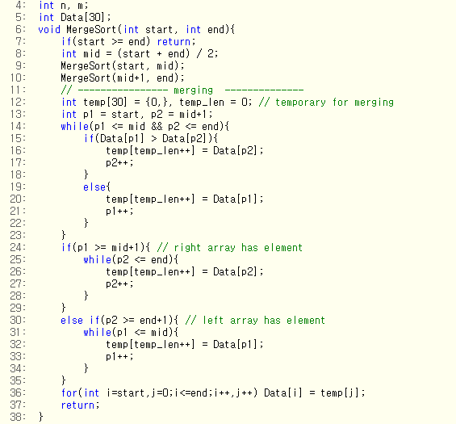
Divide & Conquer

Slide 70
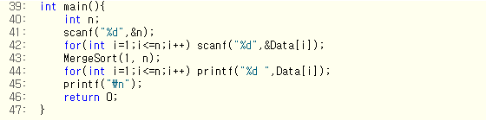
Divide & Conquer

Slide 71
Divide & Conquer
Merge Sort, Quick Sort가 대표적인 D&C.
Quick Sort 역시 마찬가지!
1
3
2
7
8
10
5
2
7
8

Slide 72
Divide & Conquer
Merge Sort, Quick Sort가 대표적인 D&C.
Quick Sort 역시 마찬가지!
1
3
2
7
2
7
5
8
10
8

Slide 73
Divide & Conquer
Merge Sort, Quick Sort가 대표적인 D&C.
Quick Sort 역시 마찬가지!
8
1
3
2
7
2
7
5
10
8

Slide 74
Divide & Conquer
Merge Sort, Quick Sort가 대표적인 D&C.
Quick Sort 역시 마찬가지!
8
1
2
2
3
5
7
7
8
10

Slide 75
Divide & Conquer
Merge Sort, Quick Sort가 대표적인 D&C.
Quick Sort 역시 마찬가지!
1
2
2
3
5
7
7
8
8
10

Slide 76

Divide & Conquer
Merge Sort, Quick Sort가 대표적인 D&C.
Quick Sort 역시 마찬가지!
1
2
2
3
5
7
7
8
8
10

Slide 77
Divide & Conquer
문제를 나누어서 부분문제를 해결 후 전체문제 해결!
부분 부분을 정렬한 후 전체 정렬
D&C is very hard
D&C라고 판단하기가 어렵고
판단을 하고 난 후에는 모델링이 난감합니다
For example,

Slide 78
Divide & Conquer
2차원에서 비교 불가능한 쌍의 개수를 찾아라
비교가능? (x1, y1) < (x2, y2) iff x1 < x2 & y1 < y2
(1, 9) (7, 10) (4, 1) (3, 4) (5, 3) (6, 5) (2, 3) 라고 하자
쉽게 하기 위해서 중복된 x좌표는 없다고 하자
Indexed Tree를 사용하면 간단.
Divide & Conquer로 해결!

Slide 79
Divide & Conquer
1
9
7
10
4
1
3
4
5
3
6
5
2
3

Slide 80
Divide & Conquer
x순으로 정렬 ( stable sort )
1
9
2
3
3
4
4
1
5
3
6
5
7
10

Slide 81
Divide & Conquer
이제 x를 제외하고 y만 가지면,
1
9
2
3
3
4
4
1
5
3
6
5
7
10

Slide 82
Divide & Conquer
이제 x를 제외하고 y만 가지면,
9
3
4
1
3
5
10

Slide 83
Divide & Conquer
자신보다 앞에 있는 숫자들보다 작으면 안됨!
9
3
4
1
3
5
10

Slide 84
Divide & Conquer
자신보다 앞에 있는 숫자들보다 작으면 안됨!
9
3
4
1
3
5
10

Slide 85
Divide & Conquer
이러한 쌍의 개수를 모두 찾자
9
3
4
1
3
5
10

Slide 86
Divide & Conquer
I. 나누어서 각각의 쌍의 개수를 모두 찾는다
II. 합치면서 새로 발생하는 쌍의 개수를 찾는다
9
3
4
1
3
5
10

Slide 87
Divide & Conquer
I. 나누어서 각각의 쌍의 개수를 모두 찾는다
II. 합치면서 새로 발생하는 쌍의 개수를 찾는다
9
3
4
1
3
5
10

Slide 88
Divide & Conquer
I. 나누어서 각각의 쌍의 개수를 모두 찾는다
II. 합치면서 새로 발생하는 쌍의 개수를 찾는다
9
3
4
1
3
5
10

Slide 89
Divide & Conquer
2개 0개
I. 나누어서 각각의 쌍의 개수를 모두 찾는다
II. 합치면서 새로 발생하는 쌍의 개수를 찾는다
9
3
4
1
3
5
10

Slide 90
Divide & Conquer
2개 0개
I. 나누어서 각각의 쌍의 개수를 모두 찾는다
II. 합치면서 새로 발생하는 쌍의 개수를 찾는다
9
3
4
1
3
5
10

Slide 91
Divide & Conquer
2개 6개 0개
I. 나누어서 각각의 쌍의 개수를 모두 찾는다
II. 합치면서 새로 발생하는 쌍의 개수를 찾는다
9
3
4
1
3
5
10

Slide 92
Divide & Conquer
= 8개!
I. 나누어서 각각의 쌍의 개수를 모두 찾는다
II. 합치면서 새로 발생하는 쌍의 개수를 찾는다
9
3
4
1
3
5
10

Slide 93
Divide & Conquer
I. 은 단순히 나누어 재귀호출을 하면 됨
I. 나누어서 각각의 쌍의 개수를 모두 찾는다
II. 합치면서 새로 발생하는 쌍의 개수를 찾는다
9
3
4
1
3
5
10

Slide 94
Divide & Conquer
합치면서 새로 발생하는 것은 어떻게 찾나?
I. 나누어서 각각의 쌍의 개수를 모두 찾는다
II. 합치면서 새로 발생하는 쌍의 개수를 찾는다
9
3
4
1
3
5
10

Slide 95
Divide & Conquer
정렬이 되어있다면?
I. 나누어서 각각의 쌍의 개수를 모두 찾는다
II. 합치면서 새로 발생하는 쌍의 개수를 찾는다
9
3
4
1
3
5
10

Slide 96
Divide & Conquer
9
3
4
1
3
5
10

Slide 97
Divide & Conquer
9
3
4
1
3
5
10

Slide 98
Divide & Conquer
3
4
9
1
3
5
10

Slide 99
Divide & Conquer
왼쪽과 오른쪽이 정렬이 되어있다.
이제 Merging을 하면?
3
4
9
1
3
5
10

Slide 100
Divide & Conquer
3
4
9
1
3
5
10

Slide 101
Divide & Conquer
3
4
9
3
5
10
1

Slide 102
Divide & Conquer
4
9
3
5
10
1
3

Slide 103
Divide & Conquer
4
9
5
10
1
3
3

Slide 104
Divide & Conquer
9
5
10
1
3
3
4

Slide 105
Divide & Conquer
9
10
1
3
3
4
5

Slide 106
Divide & Conquer
10
1
3
3
4
5
9

Slide 107
Divide & Conquer
1
3
3
4
5
9
10

Slide 108
Divide & Conquer
초록색은 오른쪽, 노란색은 왼쪽 묶음
초록색이 앞에 있으면 안됨!
1
3
3
4
5
9
10

Slide 109
Divide & Conquer
초록색 입장에서 내 뒤에 노란색이 몇 개나 있나?
1
3
3
4
5
9
10

Slide 110
Divide & Conquer
초록색 입장에서 내 뒤에 노란색이 몇 개나 있나?
1
3
3
4
5
9
10
3
3
2
2
1
1
0

Slide 111
Divide & Conquer
초록색 입장에서 내 뒤에 노란색이 몇 개나 있나?
1
3
3
4
5
9
10
3
2
1
0

Slide 112
Divide & Conquer
초록색 입장에서 내 뒤에 노란색이 몇 개나 있나?
1
3
3
4
5
9
10
3
+
2
+
1
+
0

Slide 113
Divide & Conquer
합치면서 발생하는 쌍의 수가 6개!
1
3
3
4
5
9
10
3
+
2
+
1
+
0

Slide 114
Divide & Conquer
Overall procedure
9
3
4
1
3
5
10

Slide 115
Divide & Conquer
9
3
4
1
3
5
10

Slide 116
Divide & Conquer
9
3
4
1
3
5
10

Slide 117
Divide & Conquer
1
3
5
10
9
3
4

Slide 118
Divide & Conquer
1
3
5
10
9
3
4

Slide 119
Divide & Conquer
1
3
5
10
9
3
4

Slide 120
Divide & Conquer
1
3
5
10
9
3
4

Slide 121
Divide & Conquer
1
3
5
10
9
3
4

Slide 122
Divide & Conquer
1
3
5
10
9
3
4

Slide 123
Divide & Conquer
0
1
3
5
10
9
3
4

Slide 124
Divide & Conquer
0
1
3
5
10
9
3
4

Slide 125
Divide & Conquer
0
9
3
4
1
3
5
10

Slide 126
Divide & Conquer
0
9
3
4
1
3
5
10

Slide 127
Divide & Conquer
0
3
4
9
1
3
5
10

Slide 128
Divide & Conquer
0 + 2
3
4
9
1
3
5
10

Slide 129
Divide & Conquer
0 + 2
3
4
9
1
3
5
10

Slide 130
Divide & Conquer
0 + 2
3
4
9
5
10
1
3

Slide 131
Divide & Conquer
0 + 2
3
4
9
5
10
1
3

Slide 132
Divide & Conquer
0 + 2
3
4
9
1
3
5
10

Slide 133
Divide & Conquer
0 + 2 + 0
3
4
9
1
3
5
10

Slide 134
Divide & Conquer
0 + 2 + 0
3
4
9
1
3
5
10

Slide 135
Divide & Conquer
0 + 2 + 0 + 0
3
4
9
1
3
5
10

Slide 136
Divide & Conquer
0 + 2 + 0 + 0
3
4
9
1
3
5
10

Slide 137
Divide & Conquer
0 + 2 + 0 + 0 + 0
3
4
9
1
3
5
10

Slide 138
Divide & Conquer
0 + 2 + 0 + 0 + 0
3
4
9
1
3
5
10

Slide 139
Divide & Conquer
0 + 2 + 0 + 0 + 0
3
4
9
1
3
5
10

Slide 140
Divide & Conquer
0 + 2 + 0 + 0 + 0
1
3
3
4
5
9
10

Slide 141
Divide & Conquer
0 + 2 + 0 + 0 + 0 + 6
1
3
3
4
5
9
10

Slide 142
Divide & Conquer
0 + 2 + 0 + 0 + 0 + 6 = 8 !
1
3
3
4
5
9
10

Slide 143
Divide & Conquer
3차원도 D&C로 풀릴 것입니다. (예전에 푼 기억이…)
D&C IS HARD!!
근데 그만큼 D&C로 어려운 문제 내기도 힘듭니다
대표적인 D&C 문제들은 꼭 알아둡시다

Slide 144
Divide & Conquer
Example
N을 입력받아 1 2 3 … (N-1) N (N-1) … 3 2 1 출력
input = 4 → output = 1 2 3 4 3 2 1
int Print (int s int n) : The output starts from s and peak point is n
1D array에서 최솟값 찾기
int Min(int array, int index) := The minimum value among array[0] ~ array[index]
N개의 수를 입력 받아 연속부분 최대합을 출력
함수 정의는 알아서 생각해보시길
Hanoi’s Tower
판의 개수를 입력 받아 옮기는 과정을 출력한다
void Hanoi(int n, char a, char b, char c)
첫 번째 기둥의 이름이 a, 두 번째 기둥의 이름이 b, 세 번째 기둥의 이름이 c이며, n개의 판이 a에 있을 때 옮기는 과정을 출력하는 함수

